Slide 1
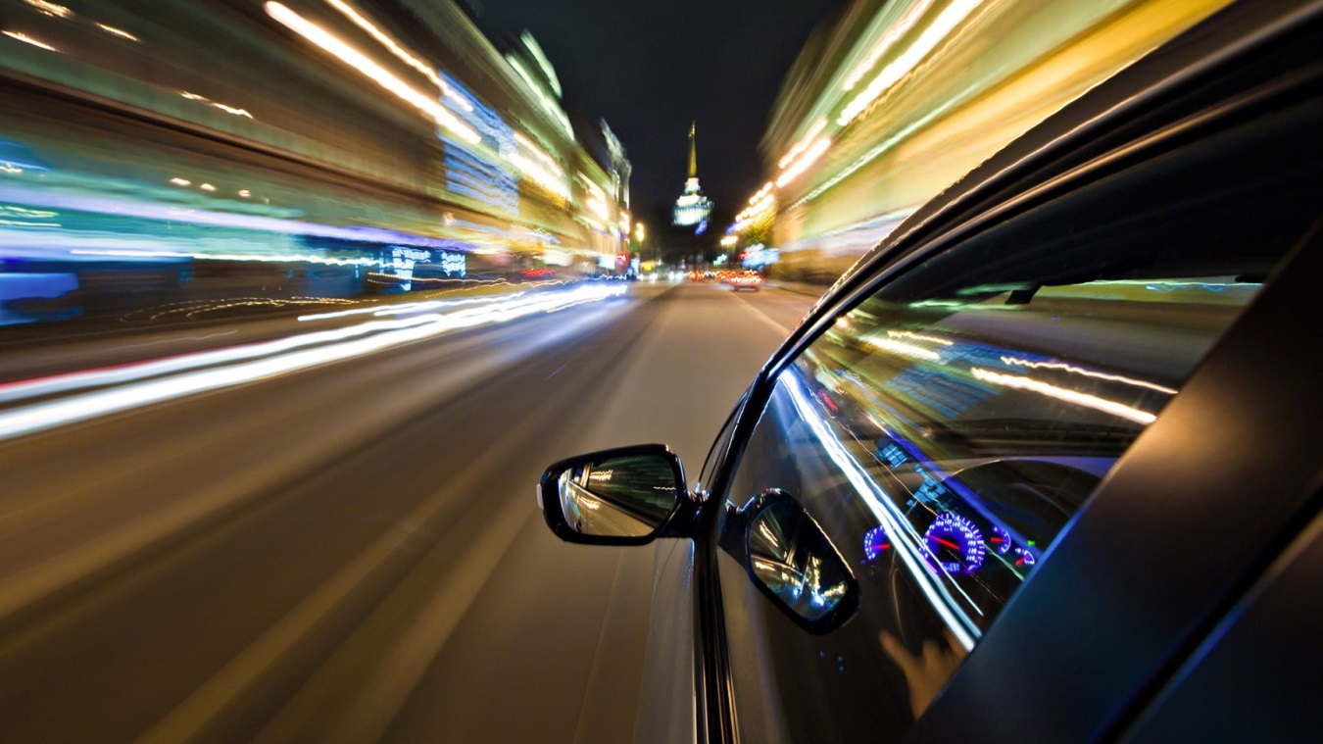
Прямолінійний рівномірний рух. Графіки руху.

Slide 2
Мета заняття:
Учні повинні вміти описати механічний рух графічно і проводити його аналіз;
вміти розв'язувати графічні задачі.

Slide 3
Визначення швидкості
Щоб визначити швидкість рівномірного руху тіла, треба шлях, пройдений тілом за певний інтервал часу, поділити на цей інтервал:
ℓ
t
V =
ℓ =
V∙t
де - швидкість руху тіла;
l - шлях, пройдений тілом;
t - час руху тіла
ℓ
t =
V

Slide 4
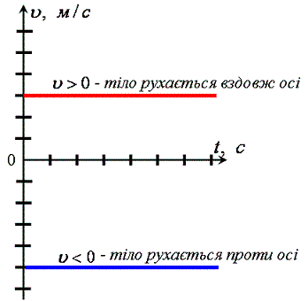
Графік швидкості
Якщо швидкість тіла при рівномірному прямолінійному русі напрямлена вздовж обраної осі координат, то графік швидкості лежить вище осі 0t; якщо ж швидкість напрямлена проти обраної осі, то графік швидкості лежить нижче осі 0t.
Прямолінійний рух

Slide 5
За графіком швидкості можна
• Дізнатися про характер руху тіла;
• Визначити шлях, який долає тіло за певний інтервал часу;
• Визначити швидкість руху тіла та порівнювати швидкості руху тіл (чим більша швидкість, тим, вище від осі часу розташований графік швидкості руху.
Прямолінійний рух

Slide 6
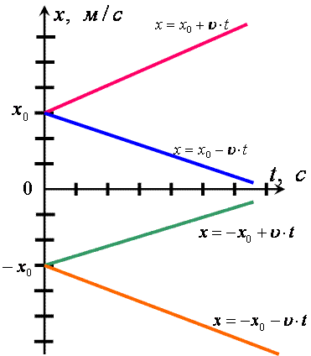
Графік координати (графік руху)
Прямолінійний рух

Slide 7
Графік шляху
За графіком шляху можна
• Дізнатися про характер руху тіла;
• Визначити шлях, який долає тіло за певний інтервал часу; (наприклад подивитися на отриманий цифровий графік)
• Визначити швидкість руху тіла (запишіть формулу швидкості, знайдіть швидкість руху учня за цифровим графіком);
• Порівнювати швидкості руху тіл (чим більша швидкість, тим, тим більший кут між графіком шляху та віссю часу)
Прямолінійний рух

Slide 8
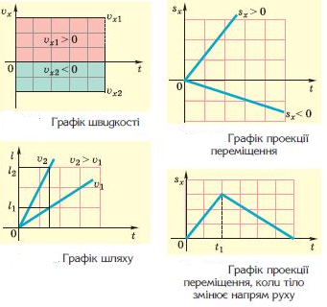
Прямолінійний рух

Slide 9
Графік руху
Час, год | Шлях автомобіля, км | Шлях мотоцикла, км
0 | 0 | 0
1 | 100 | 50
2 | 200 | 100
3 | 300 | 150
Прямолінійний рух

